Slide 1


ANALYSE DE DONNÉES
CREDIT CARD ELIGIBILITY
Professeur : Mme DIOP
Juin 2024

Slide 2



Presenté par :
Mouhamadou Abdoulaye Sow
Hélène Bernadette Ndong
Ahmadou Bamba Mbow
DRH

Slide 3
Sommaire.
1.
5.
Introduction
Applications
2.
6.
Description du dataset
Synthèse
3.
7.
Prétraitement des données
Conclusion
4.
Analyses exploratoires

Slide 4

1.
Introduction

Slide 5
2.
Description du dataset
Les données ont été téléchargées sur le site Kaggle(Credit Card Eligibility).
Le jeu de données est reparti dans deux fichers csv(creditCard et Credit_card_label) .
Les deux fichiers ont 1548 lignes ou individus.
Le fichier Credit_card_label.csv contient deux informations clés:
ID : La clé de jointure entre les données de la demande et les données de statut de crédit, identique à Ind_ID
Label : 0 signifie que la demande est approuvée et 1 signifie que la demande est rejetée.

Slide 6
le fichier Credit_card_label.csv contient :
Ind_ID : ID du client de 5008827 a 5053790
Gender : Informations sur le genre F , M , O
Car_owner : Possède une voiture ou non Y , N
Propert_owner : Possède une propriété ou non Y , N
Children : Nombre d'enfants
Annual_income : Revenu annuel en flottant
Type_Income : Type de revenu (Working , Commercial associate , Pensioner , State servant )

Slide 7
Education : Niveau d'éducation ( Secondary / secondary special , Higher education , Incomplete higher , Lower secondary Academic degree )
Marital_status : État civil ( Married , Single / not married , Civil marriage , Separated , Widow)
Housing_type : Style de vie ou type de logement ( House / apartment
With parents ,Municipal apartment ,Rented apartment , Office apartment , Co-op apartment)
Birthday_count : Compte à rebours à partir du jour actuel (0), -1 signifie hier.
Employed_days : Date de début de l'emploi. Utilise un compte à rebours à partir du jour actuel (0). Une valeur positive signifie que l'individu est actuellement sans emploi.

Slide 8
Mobile_phone : Possède un téléphone mobile
Work_phone : Possède un téléphone de travail
Phone : Possède un numéro de téléphone
EMAIL_ID : Possède une adresse e-mail
Type_Occupation : Profession
Family_Members : Taille de la famille
Phone : Possède un numéro de téléphone
EMAIL_ID : Possède une adresse e-mail
Type_Occupation : Profession
Family_Members : Taille de la famille

Slide 9
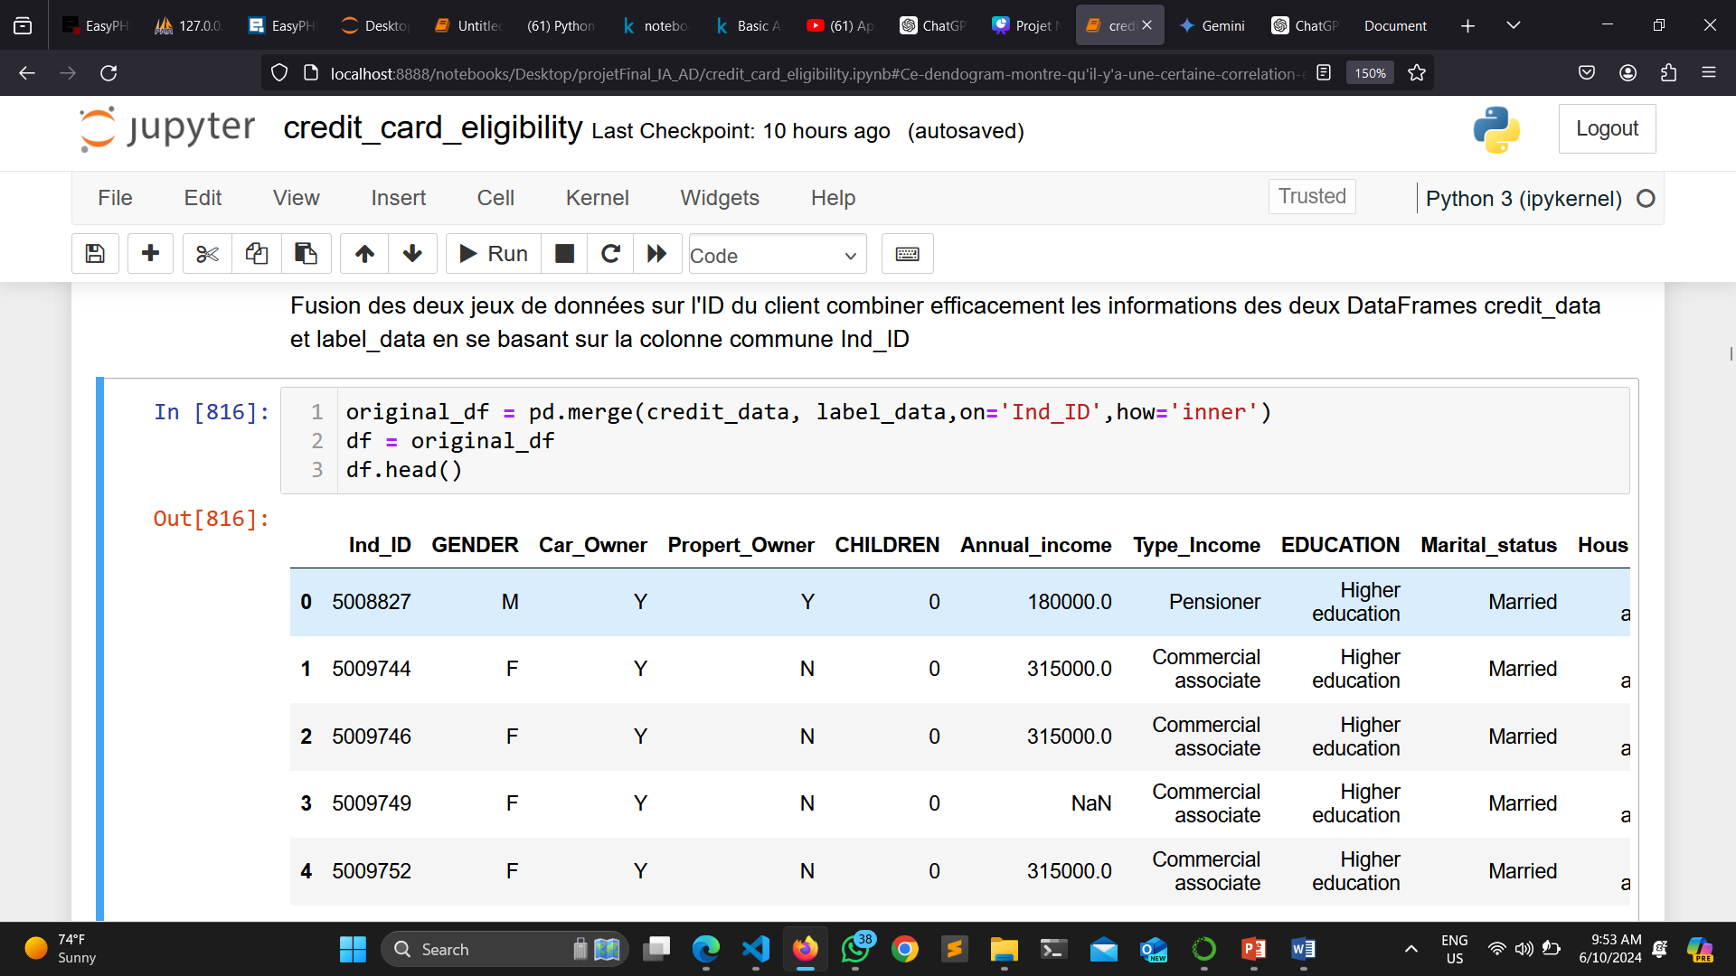
Le head du dataframe apres fusion des deux fichers .csv

Slide 10
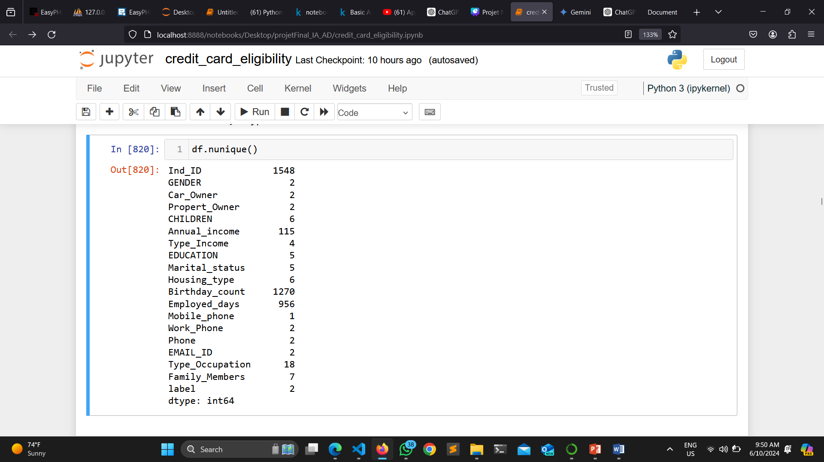
Nombres de valeurs prises pour chaque colonne

Slide 11
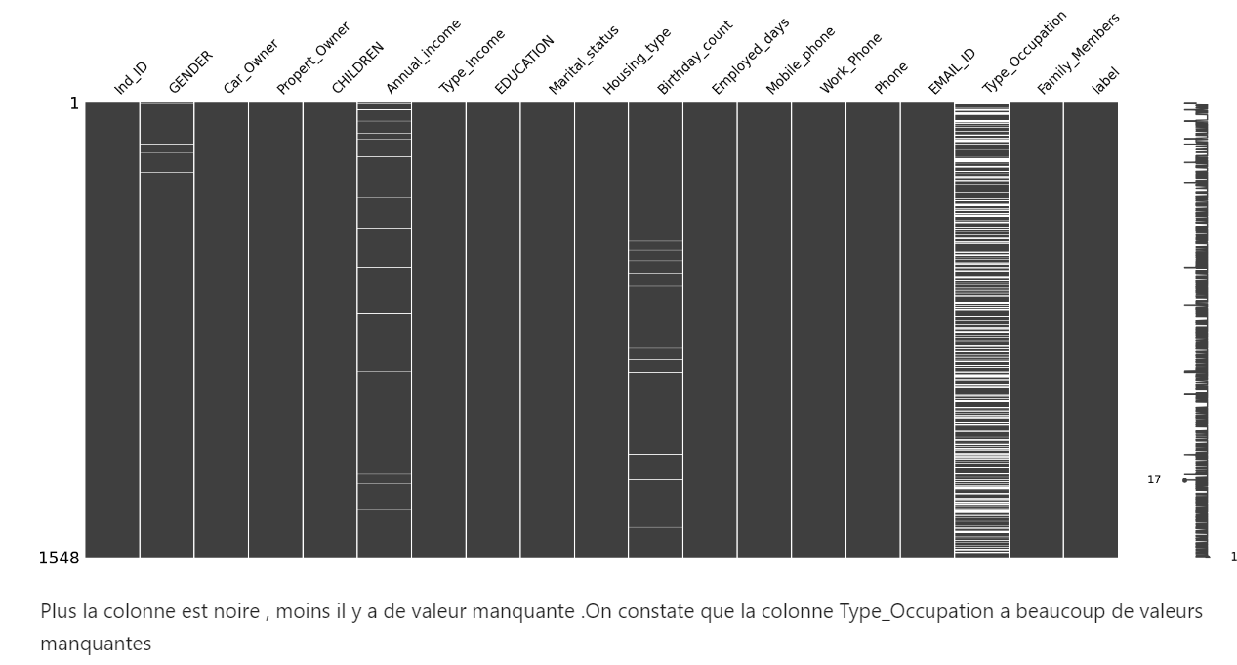
Prétraitement des données

Slide 12
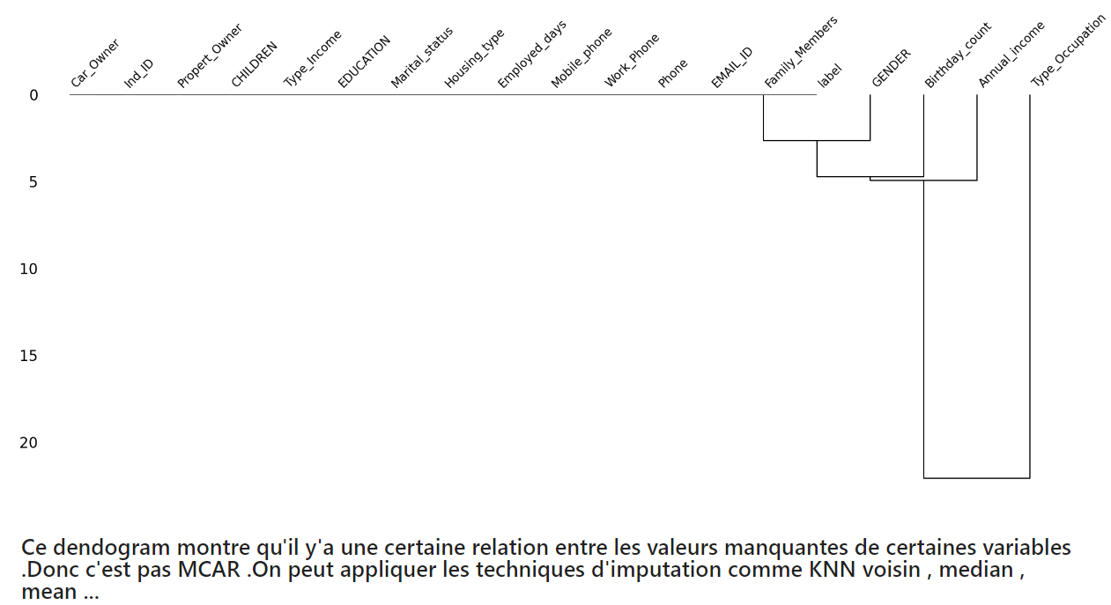

Slide 13
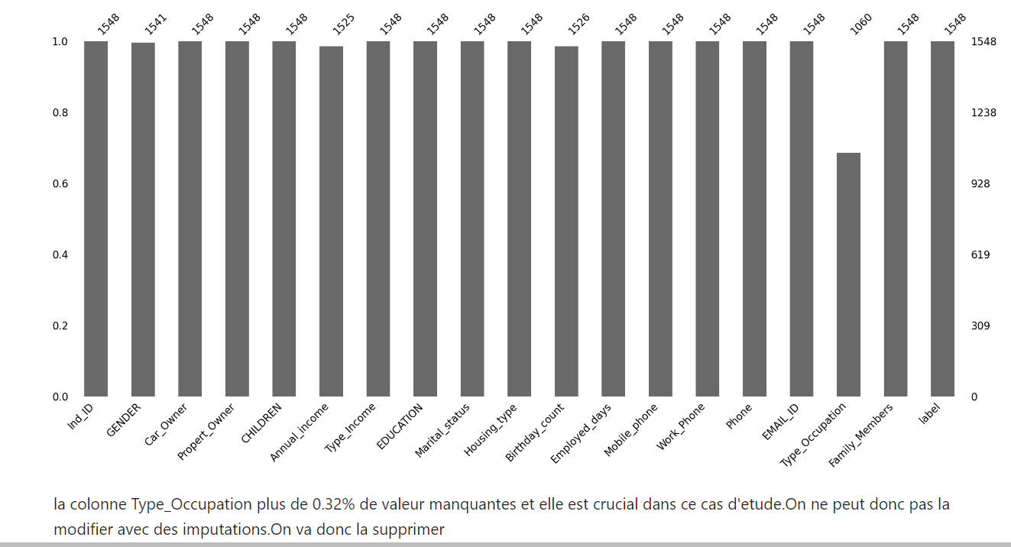
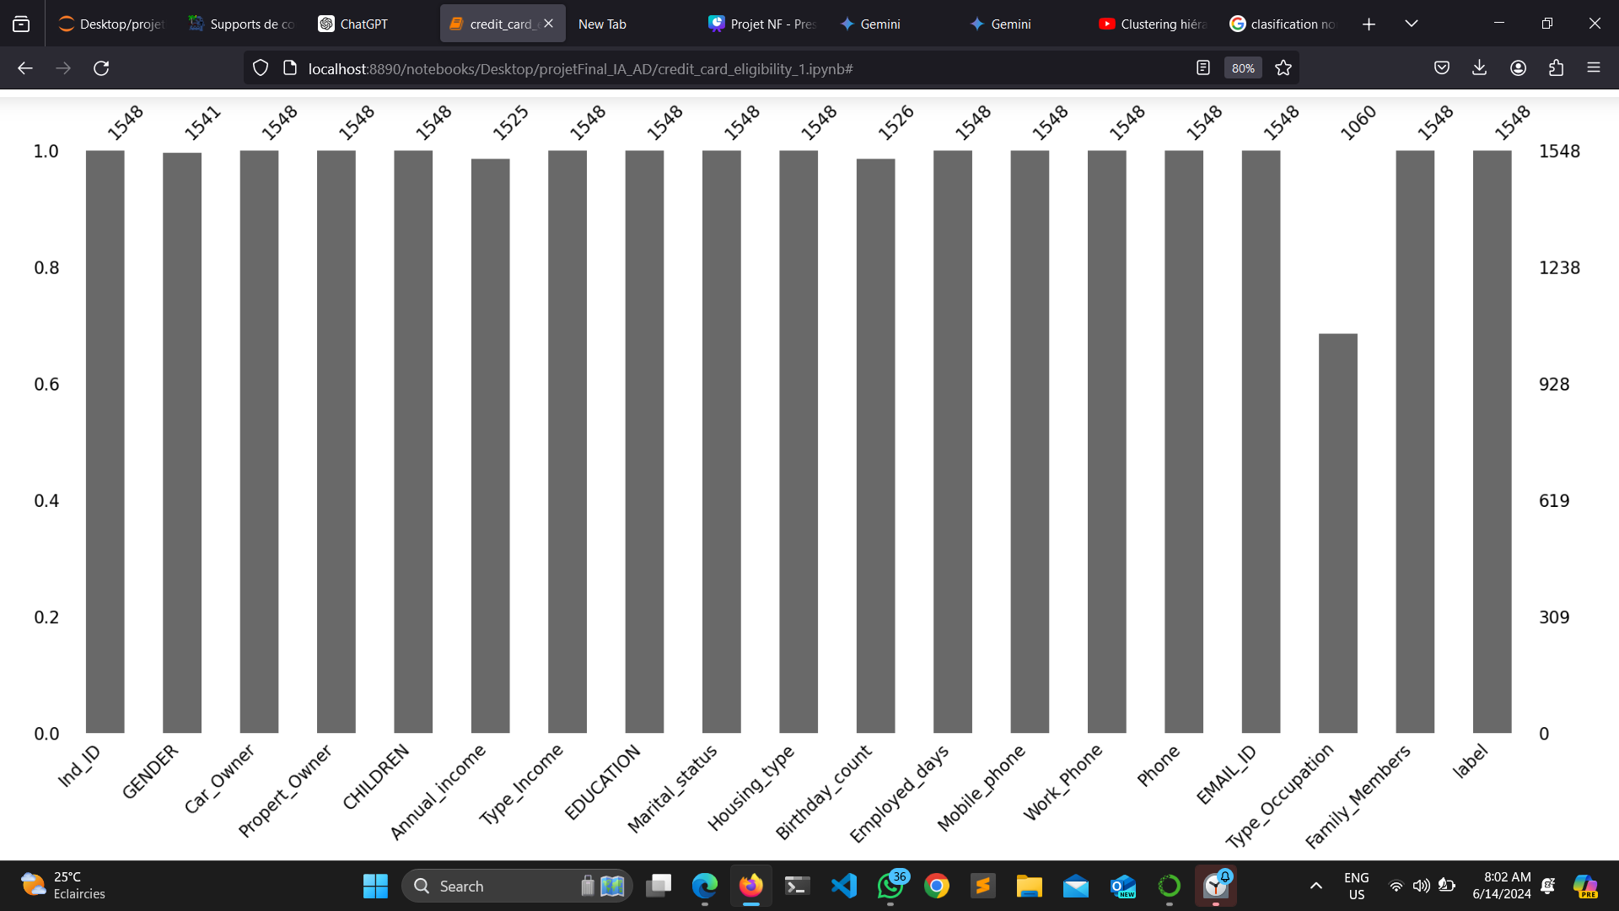

Slide 14
RESUME PRETRAITEMENT
4-Step Ordering Process
Plus de duplicata
Plus de NaN
4
Imputations
Suppression de certains colonnes
3
2
1

Slide 15
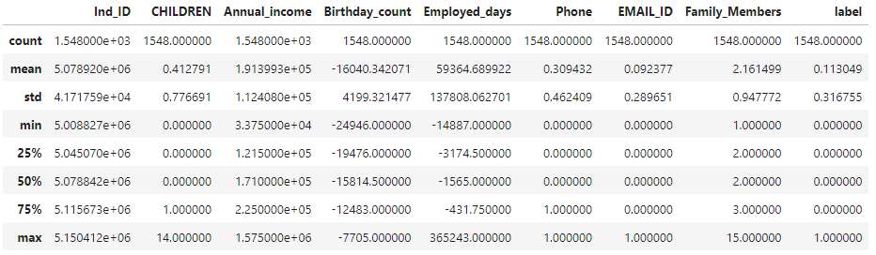
Analyse descriptive

Slide 16
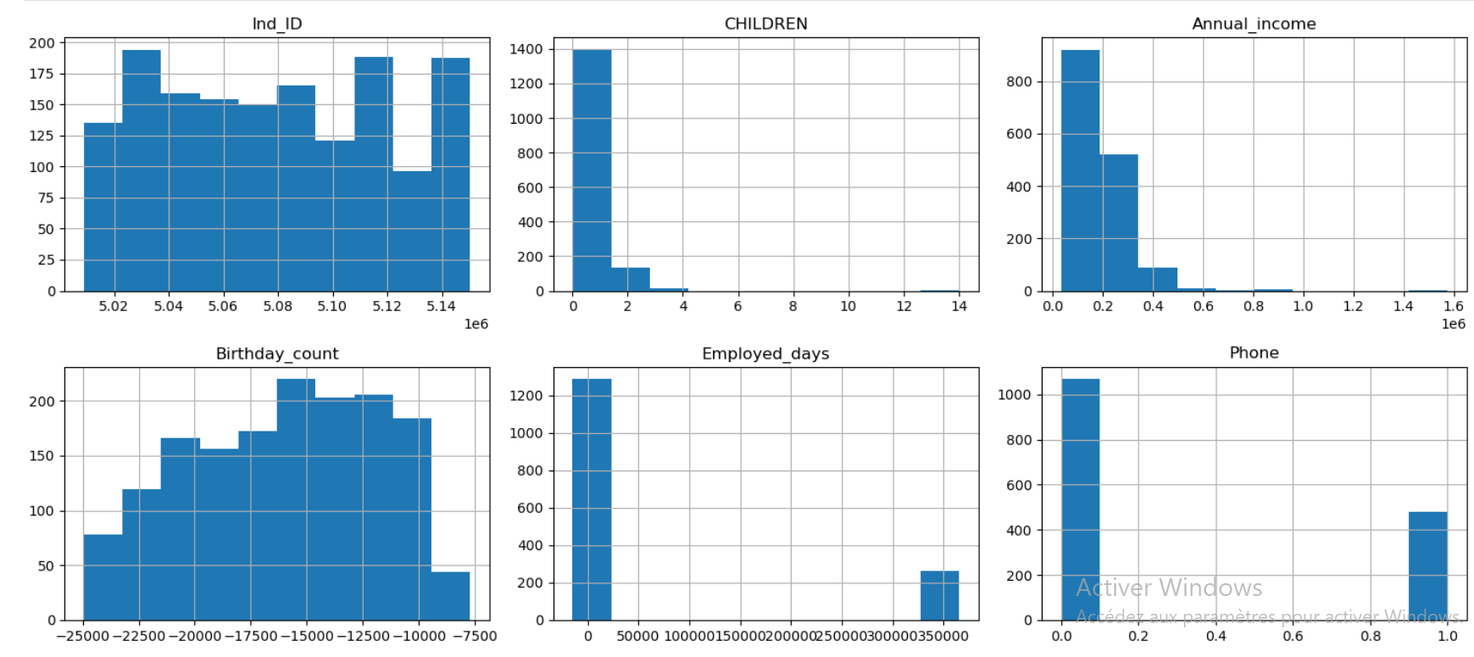

Slide 17
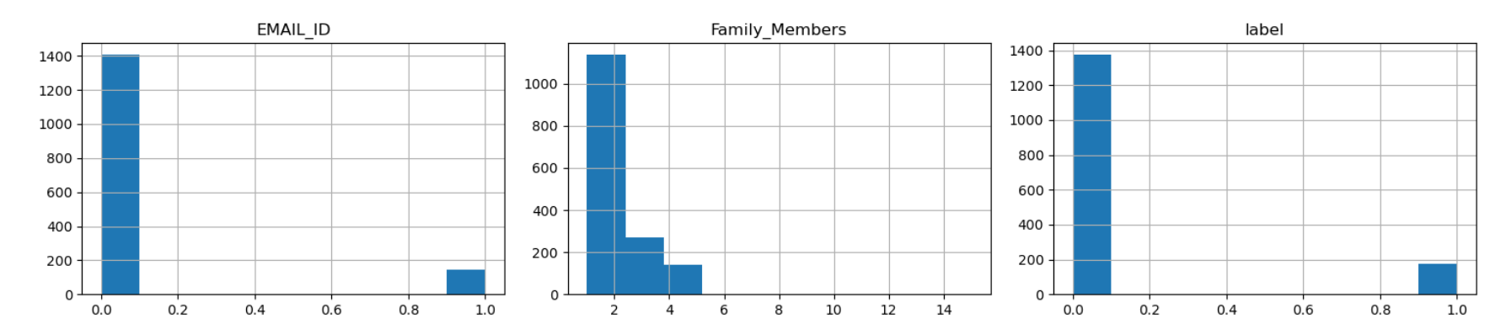

Slide 18
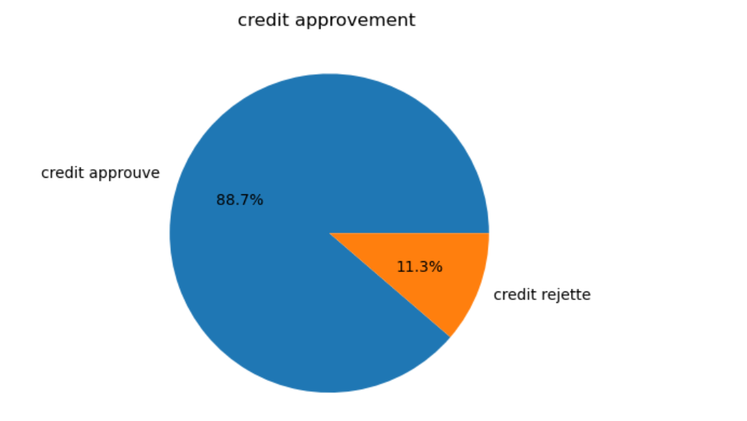

Slide 19
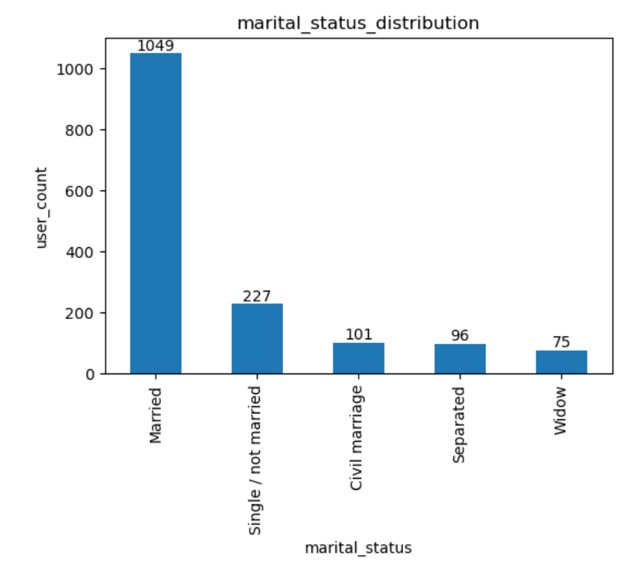

Slide 20
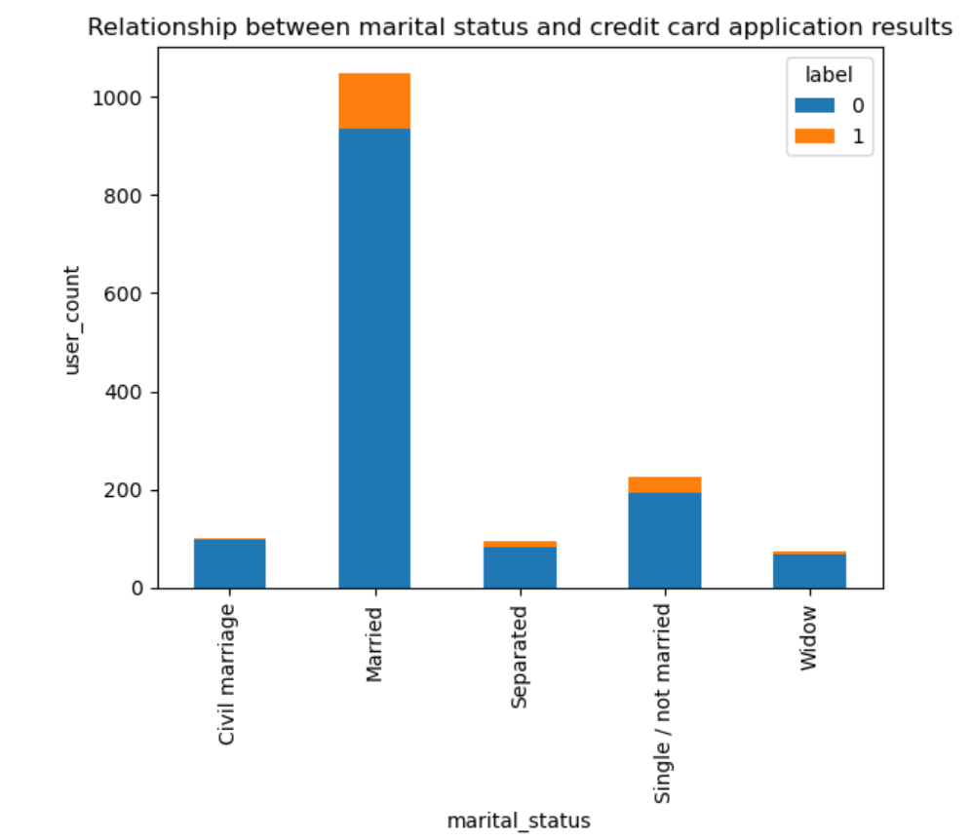

Slide 21
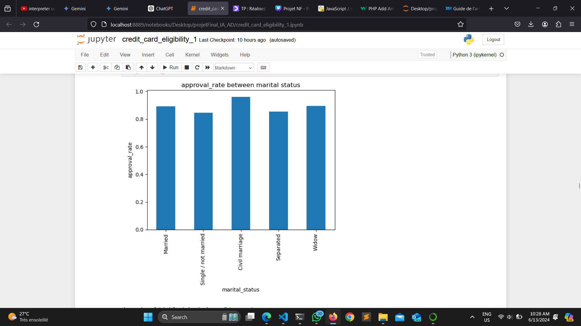

Slide 22
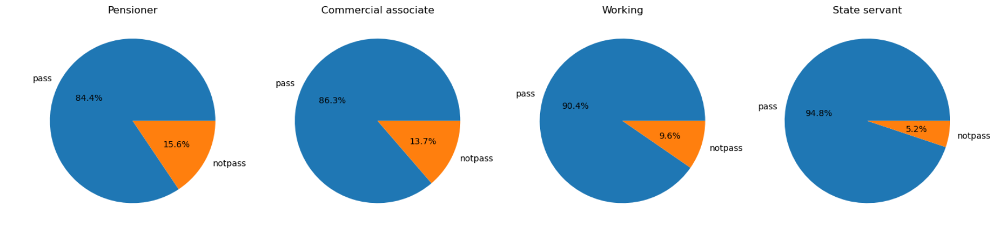

Slide 23
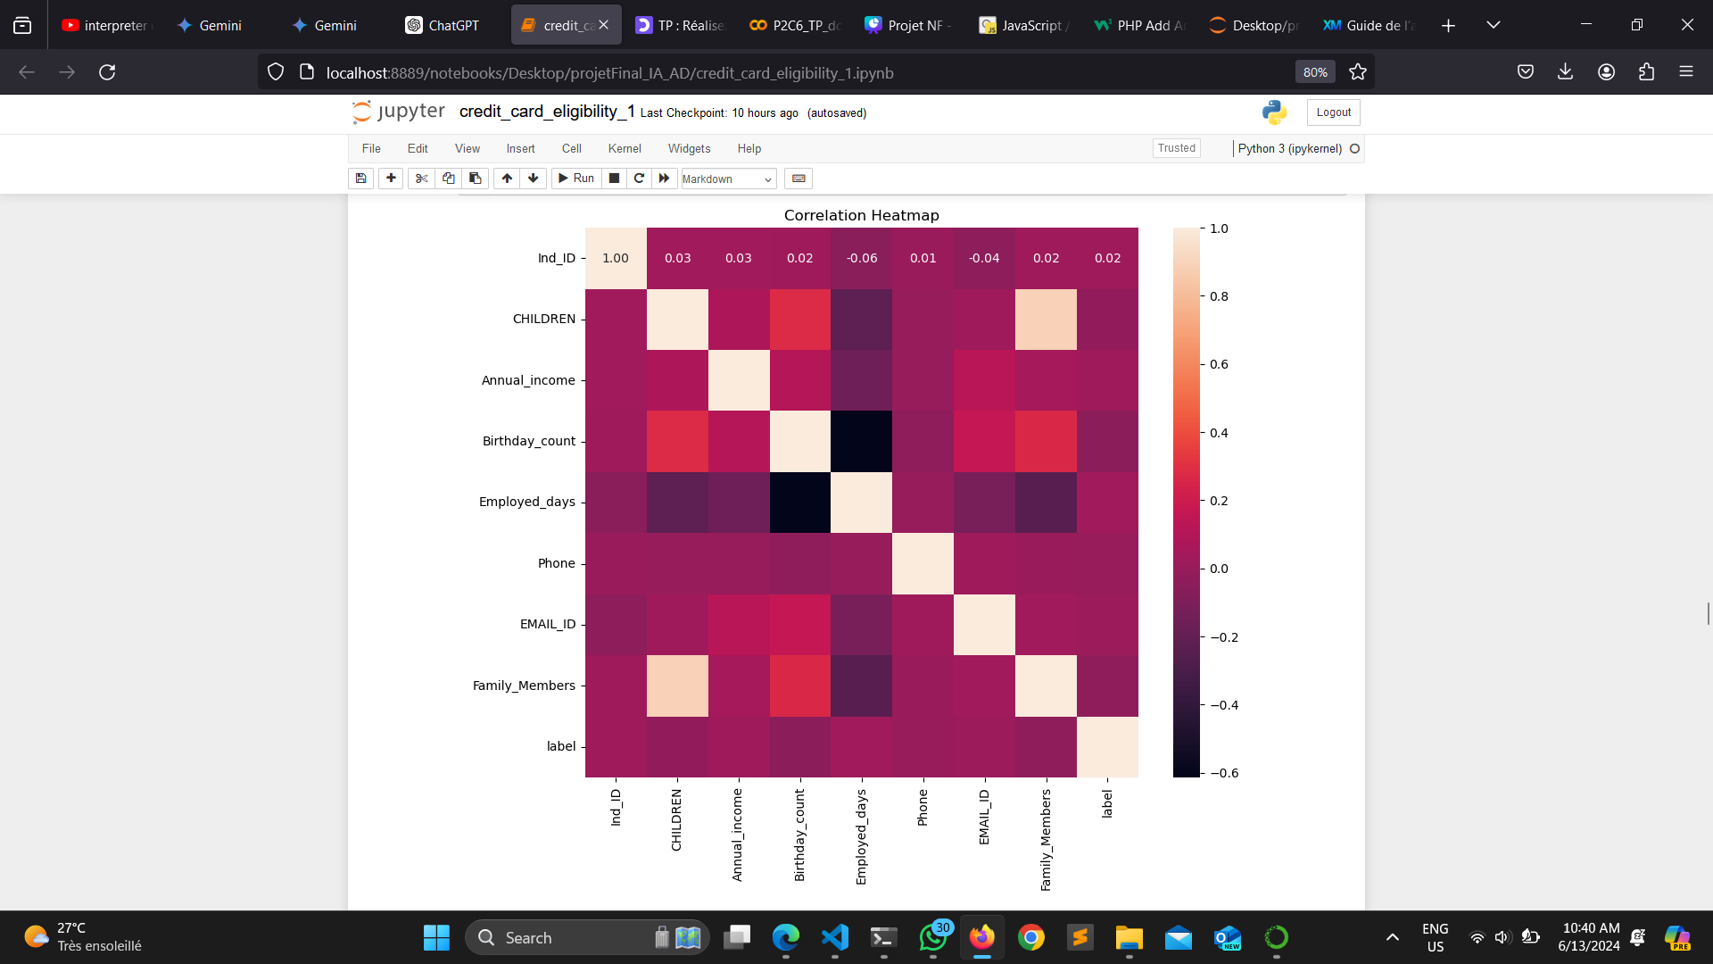
Analyse des corrélations

Slide 24
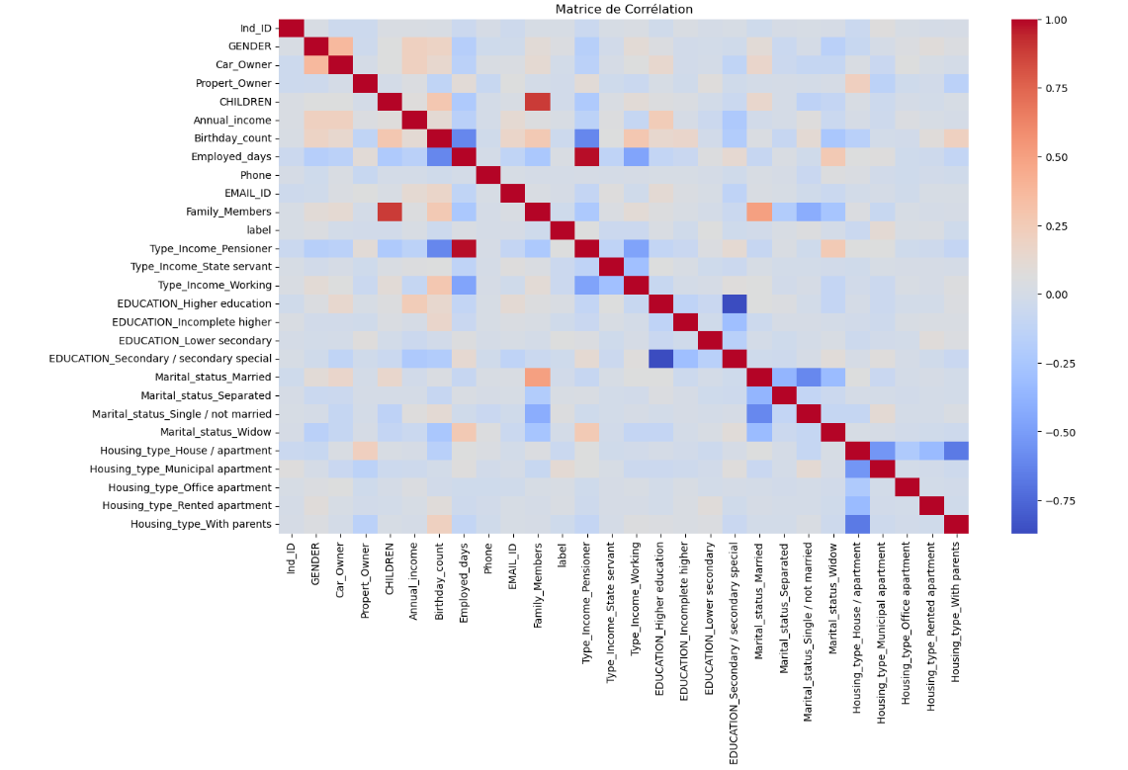

Slide 25
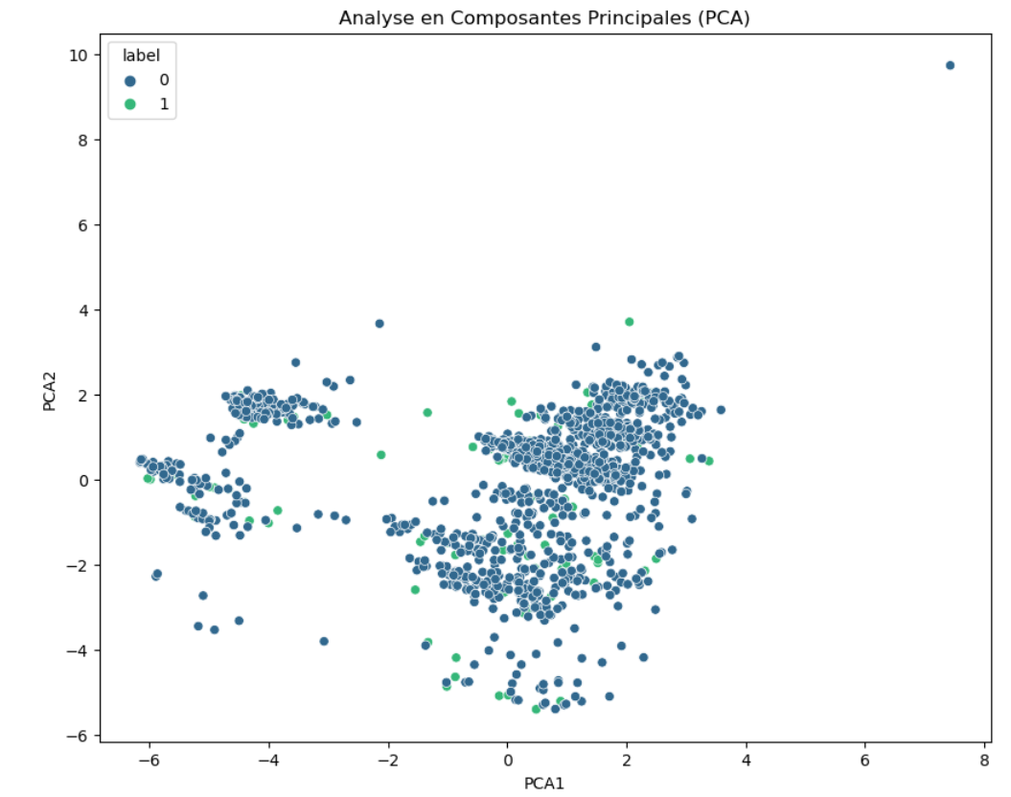
Analyse factorielle
Analyse factorielle par composantes (PCA)

Slide 26
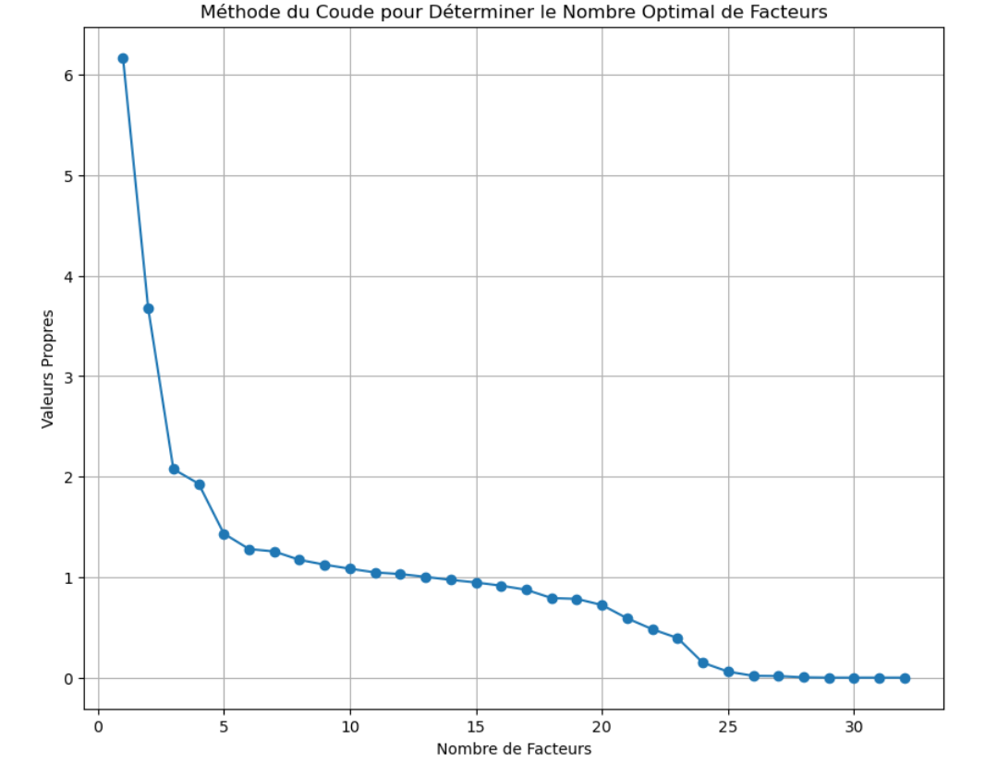
ANALYSE FACTORIELLE E AVEC FactorAnalyzer

Slide 27
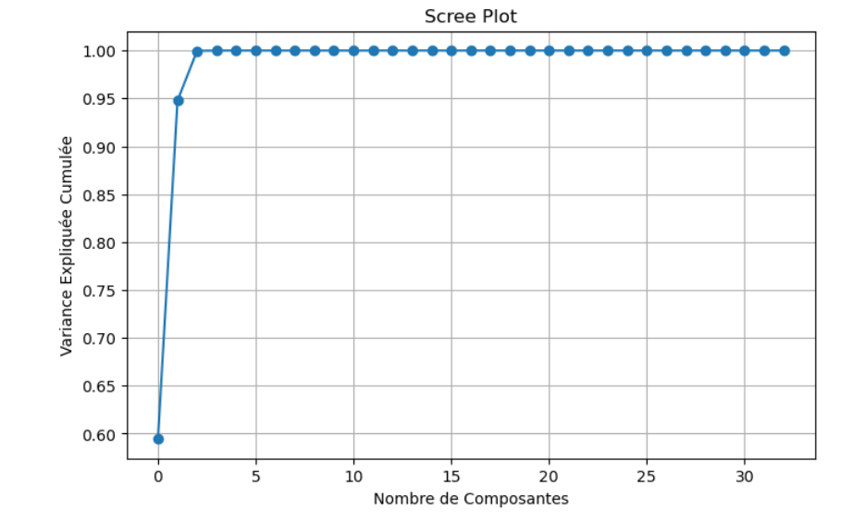

Slide 28
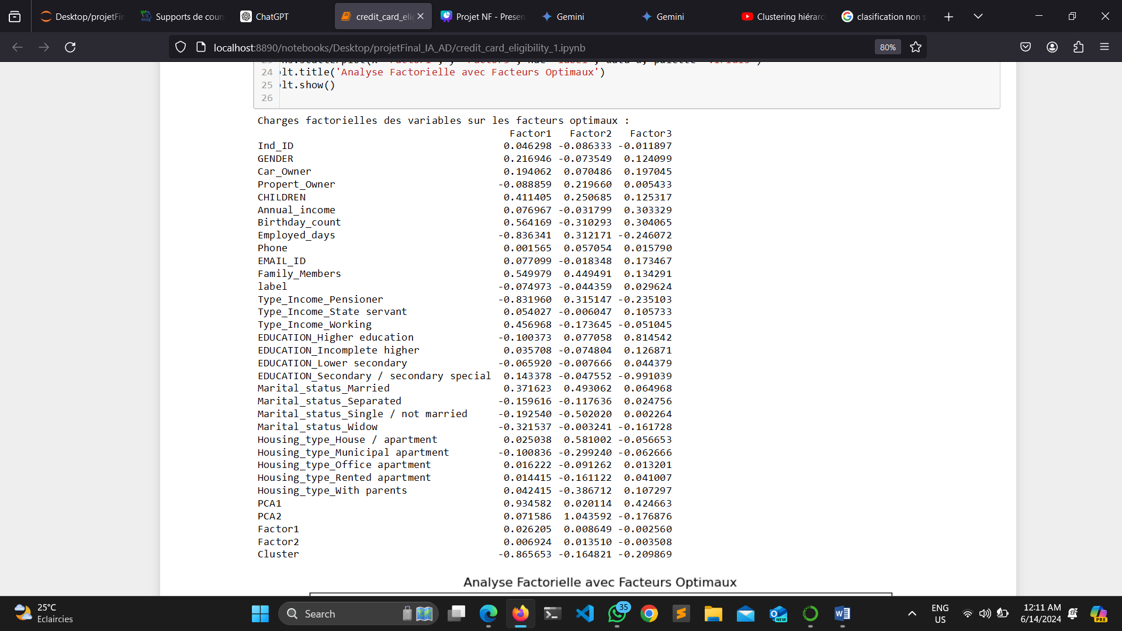

Slide 29
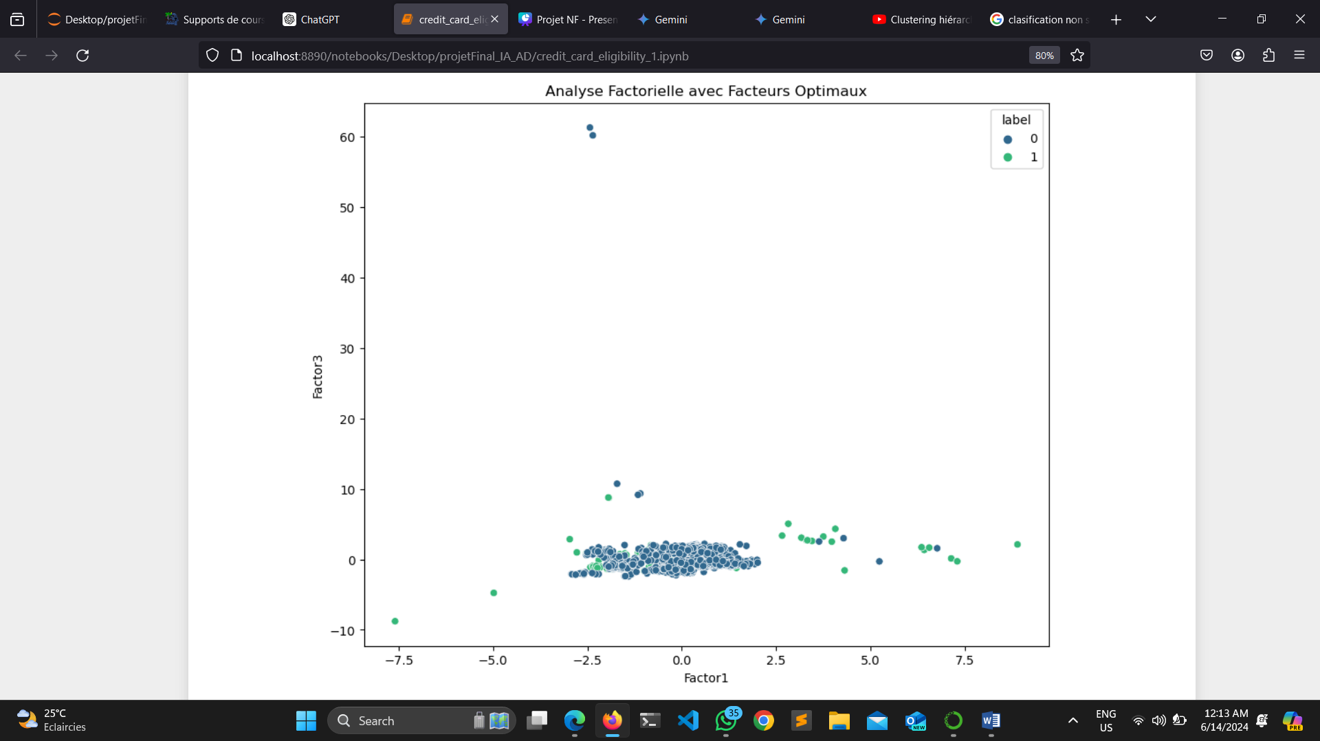

Slide 30
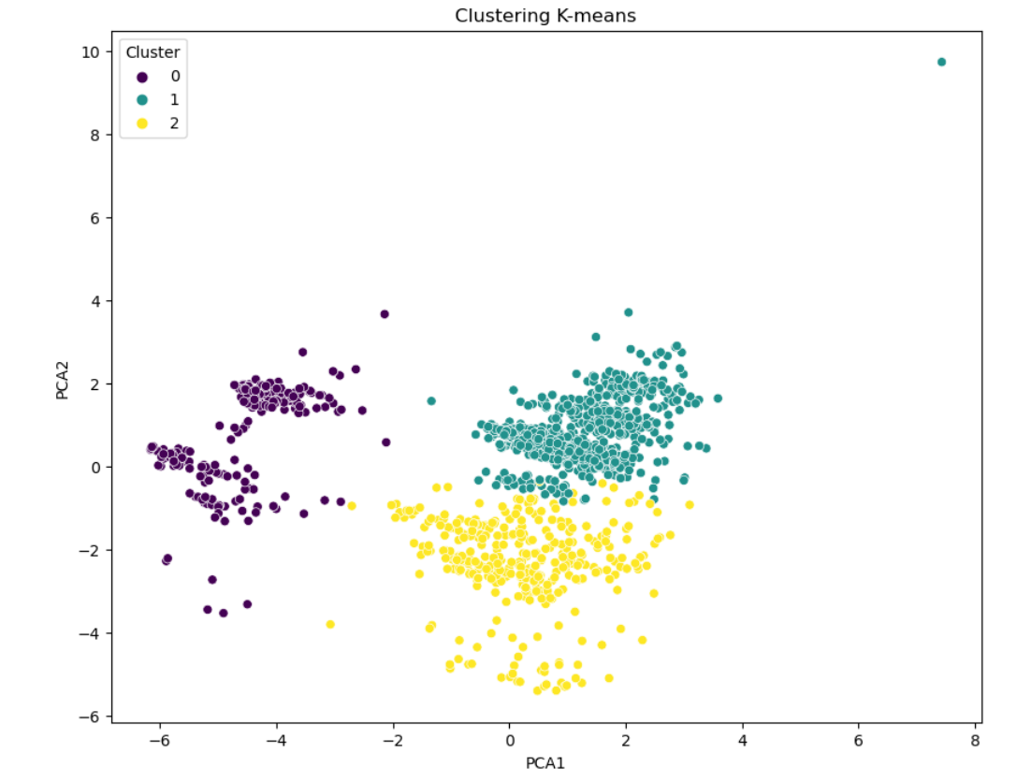
Analyse non supervisée
Distribution des clusters :
cluster 0 : 264
cluster 1 : 406
cluster 2 : 878

Slide 31
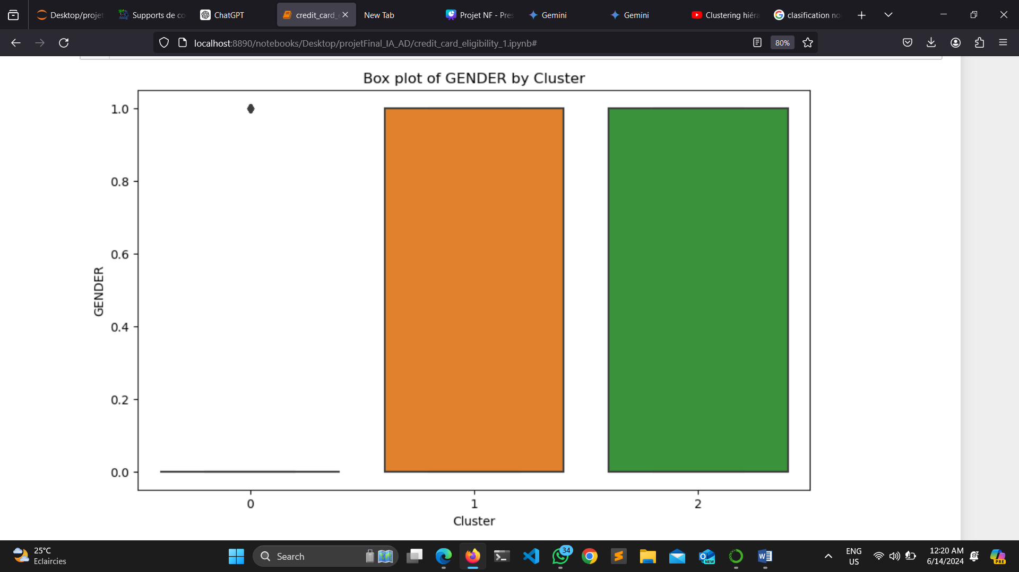

Slide 32
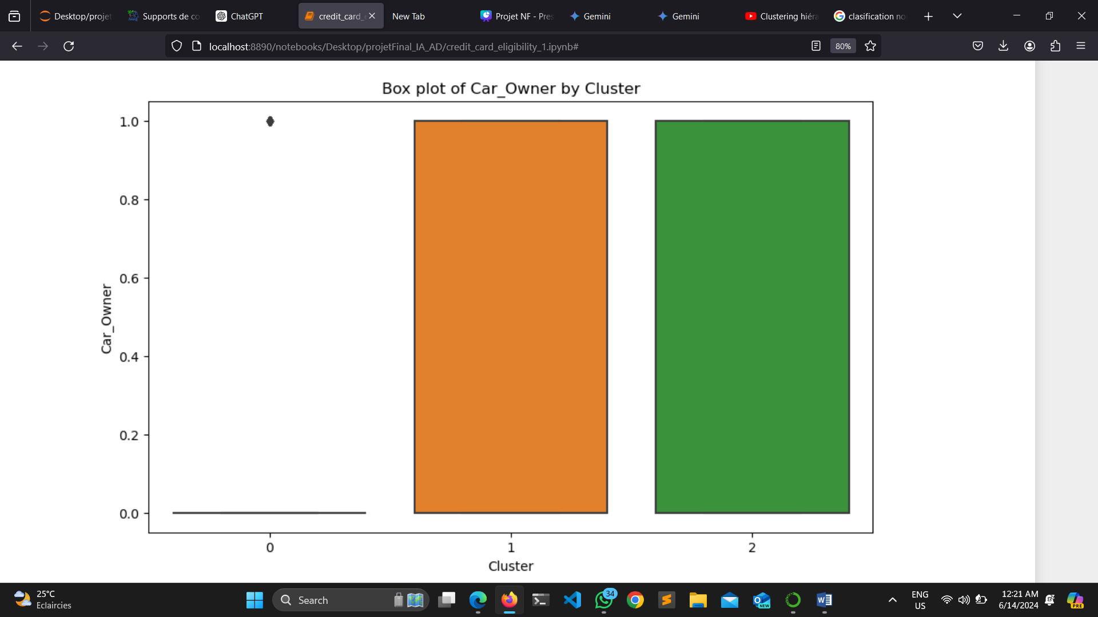

Slide 33
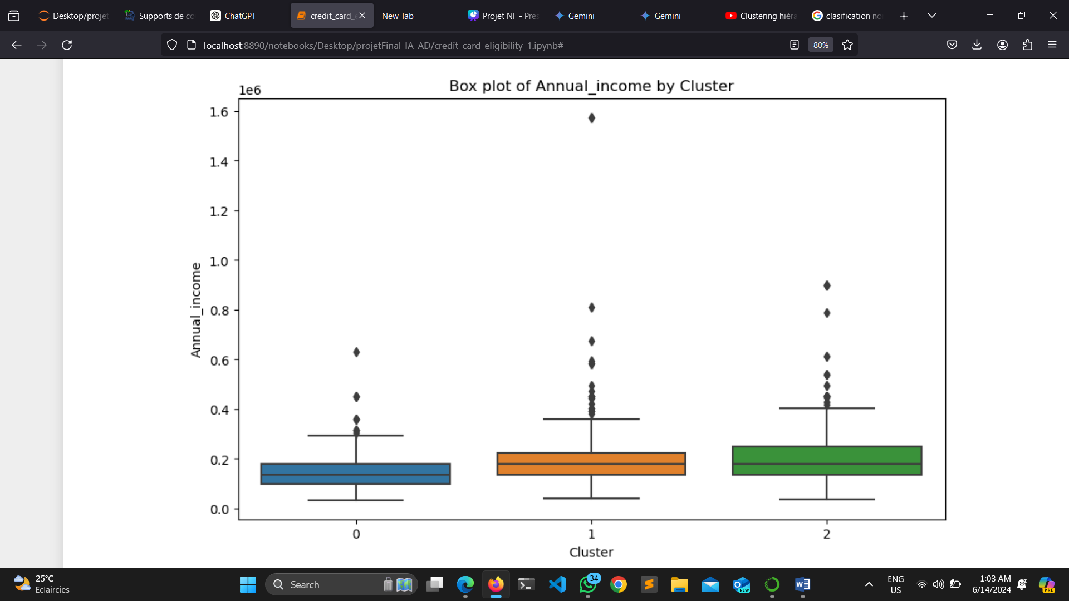

Slide 34
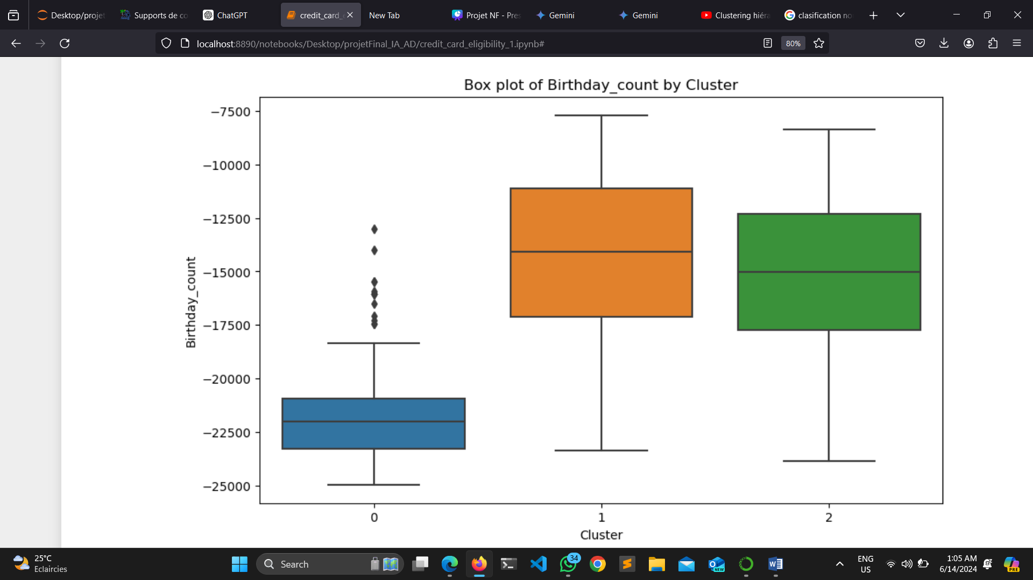

Slide 35
5. exemple d’ application
Se baser sur ces données en analyse les facteurs de rejet
Développement de modèles de prédiction de rejet avec le machine learning
Illustration avec une interface graphique

Slide 36
6. Synthèse , limites et perspectives
existence de 3 clusters dans les données
la colonne Type_Occupation contient beaucoup de NaN
utilisation de machine learning et la classification supervisée

Slide 37

7. Conclusion

Slide 38
SOURCES
https://kaggle.com
https://gemini.google.com
https://chatgpt.com
https://youtube.com
https:/cours-machine-learning.com

